Slide 1

Міністерство освіти і науки України
Департамент освіти і науки Чернівецької облдержадміністрації
Комунальна установа «Чернівецька обласна мала академія наук»
ВПЛИВ СПАЛЮВАННЯ СУХОСТОЮ НА ЕКОЛОГІЧНЕ
СТАНОВИЩЕ ҐРУНТІВ ТА НА ДОВКІЛЛЯ ВЦІЛОМУ
Науковий керівник:
Шурубар Сімона Дмитрівна,
вчитель біології
Боянського ліцею №1
Боянської сільської ради
Чернівецької області
Роботу виконав:
Неліч Нікіта Миколайович,
Учень 9-Б класу
Боянського ліцею №1
Боянської сільської ради
Чернівецької області

Slide 2


Мета роботи: Метою наукової роботи є дослідження впливу спалювання сухостою на екологічне становище ґрунтів.
Практичне значення. Практичне значення роботи полягає в розробці конкретних рекомендацій та стратегій для запобігання та мінімізації негативного впливу спалювання сухостою на ґрунти та навколишнє середовище.
Об’єкт дослідження: вплив спалювання сухостою
Предмет дослідження: екологічне становище ґрунтів та навколишнє середовище
Методи дослідження: емпіричні (експеримент, спостереження, опис), теоретичні (аналіз, узагальнення, пояснення)

Slide 3


2. Вивчити літературні джерела та аналіз попередніх досліджень з питань спалювання сухостою та його впливу на ґрунти та навколишнє середовище.
3. Проаналізувати дані ДСНС України, щодо виникнення пожеж через спалювання сухої трави в Чернівецькій області у 2022-2023 роках. Та розробити анкету-опитувальник і провести опитування серед учнів, батьків та працівників ліцею.
1. Вивчення літературних джерел та аналіз попередніх досліджень з питань спалювання сухостою та його впливу на ґрунти та навколишнє середовище.
Завдання
4. З’ясувати вплив випалювання сухостою на хімічні та мікробіологічні властивості ґрунту та розробити практичні рекомендацій для зменшення негативного впливу спалювання сухостою на довкілля та ґрунти.
.

Slide 4
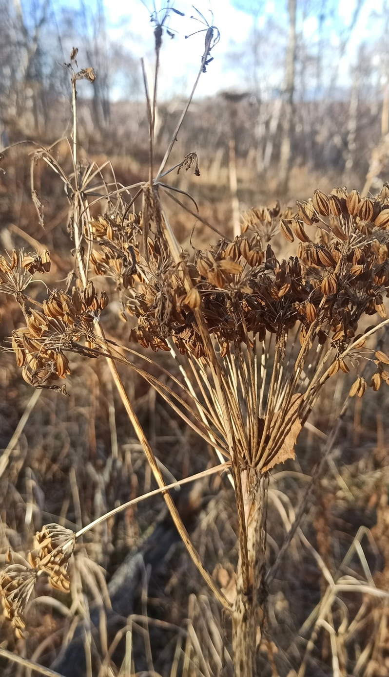
Сухостій
– це явище, яке відображає накопичення на поверхні землі великої кількості сухих органічних матеріалів, таких як суха трава, гілки, листя та інші рослинні залишки. Цей матеріал стає вразливим перед займанням та може стати причиною пожежі

Slide 5
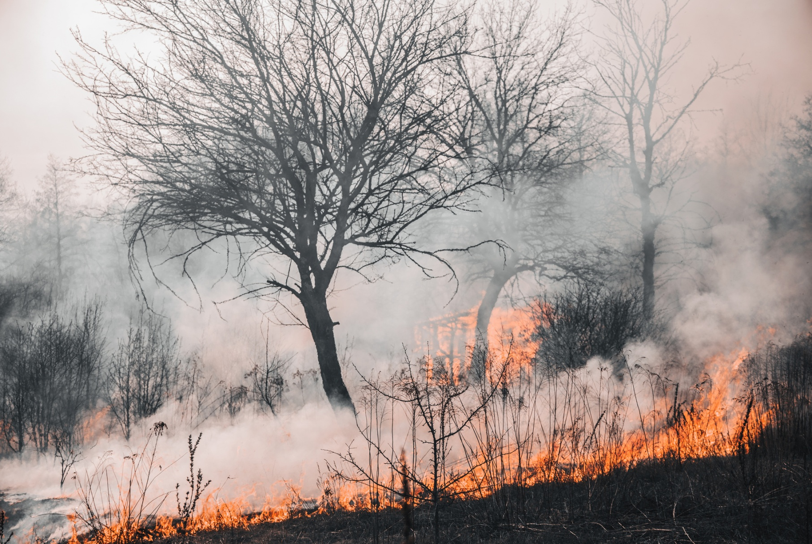
Вплив спалювання сухостою на
хімічні, фізичні та мікробіологічні властивості ґрунтів
Спалювання сухостою суттєво змінює хімічний склад ґрунту, знижує його родючість і якість. Під час пожеж виділяються CO₂, оксиди азоту, амоній, важкі метали та інші токсичні речовини, які осідають у ґрунті, змінюючи його pH та спричиняючи кислотні дощі. Це впливає на розчинення мінералів і їх доступність для рослин. Також втрачається органічна речовина й нутрієнти, зменшується вологозатримна здатність ґрунту, що негативно впливає на рослинність та екосистему. Тому важливо запобігати пожежам і відновлювати пошкоджені території.

Slide 6
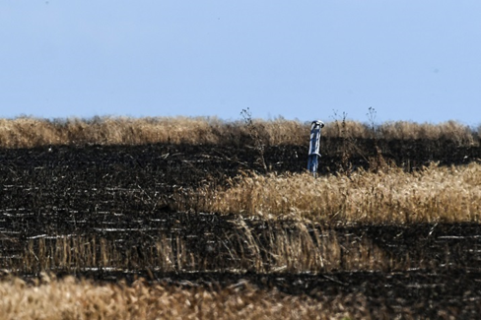
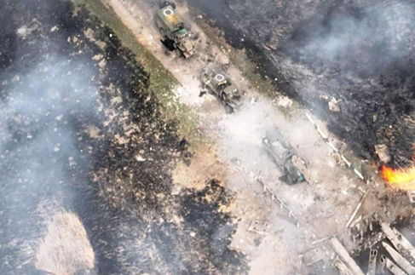
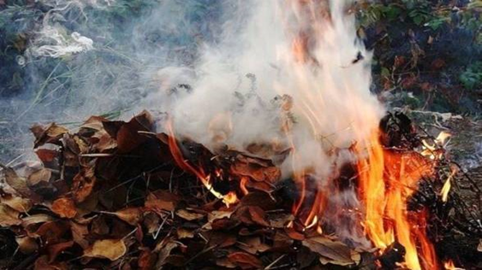
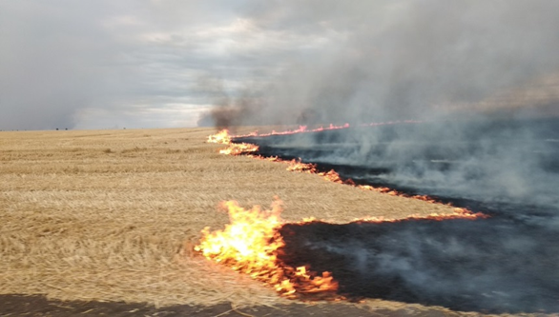
Проблема спалювання сухої біомаси, як загроза для екосистеми України
Рис. Пожежі спричинені бомбардуванням окупантів
Рис. Спалювання опалого листя восени
Рис. Випалювання стерні на полях

Slide 7
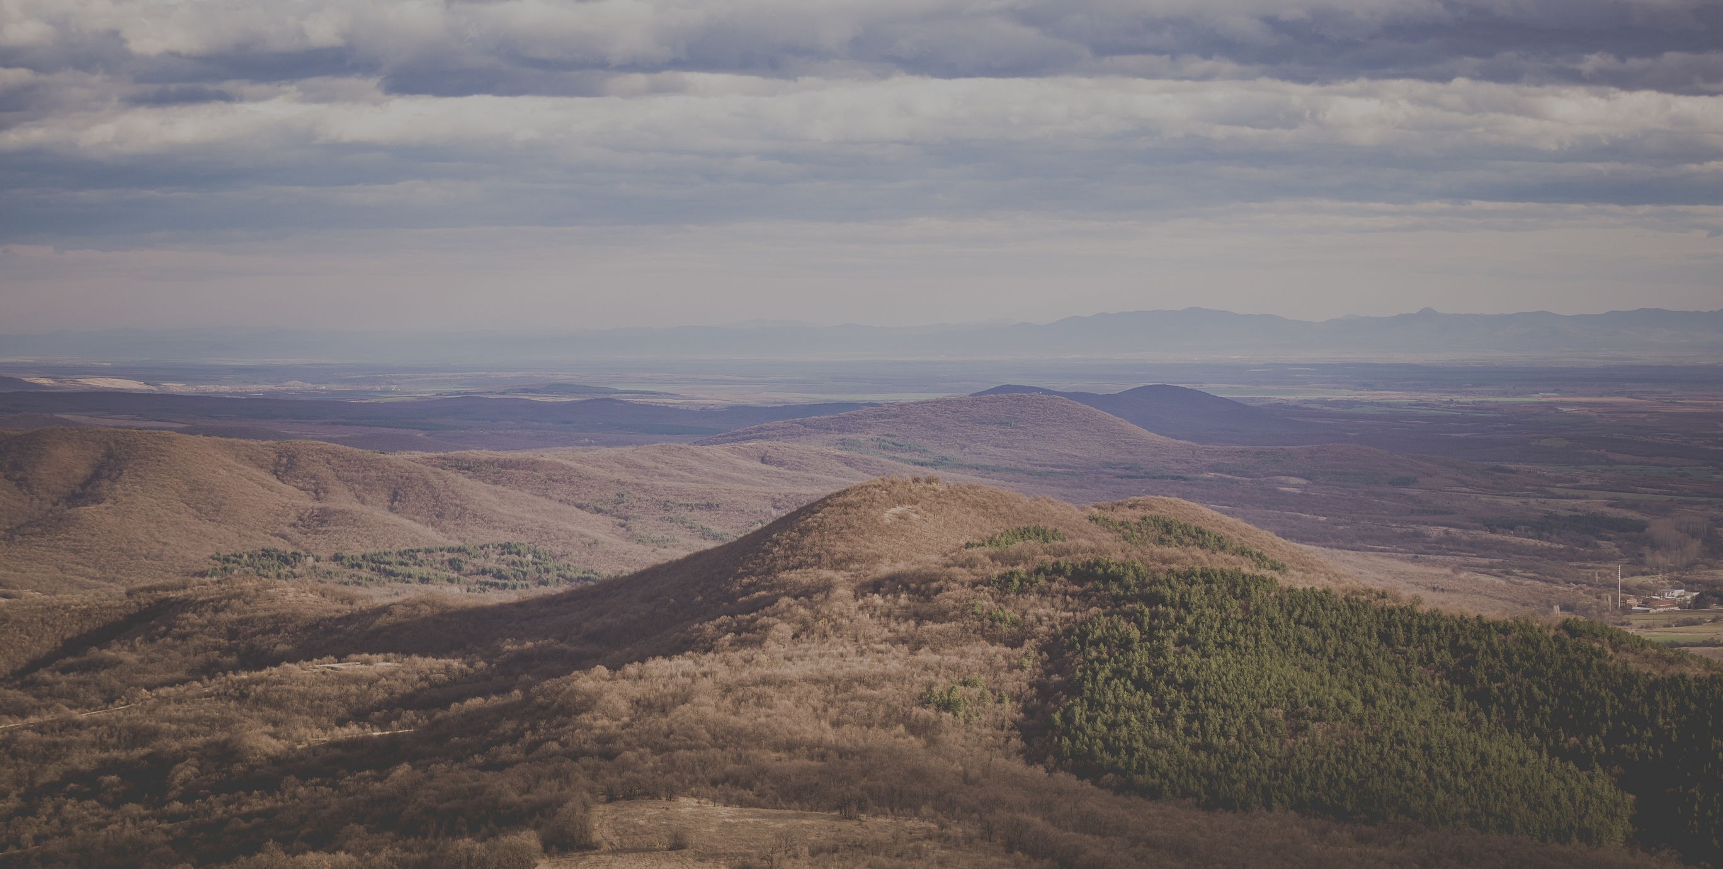
ПРАКТИЧНА ЧАСТИНА
reallygreatsite.com

Slide 8

Методологія дослідження
Період проведення дослідження припадав на осінь 2022 і тривав до осені 2024 року.
Методи дослідження:
опитування населення з аналізом і систематизацією отриманих даних;
аналіз загальнодоступних джерел інформації по темі;
експериментальна частина, яка включала лабораторні дослідження стану ґрунту; розробку рекомендацій, щодо утилізації сухої біомаси. Ця комплексна методологія дозволяє нам отримати глибше розуміння негативного впливу та небезпеки спалювання сухої біомаси для ґрунтів і для біосфери вцілому.

Slide 9
Результати дослідження
З початку 2023 року через спалювання сухої трави в Чернівецькій області сталося 166 пожеж, внаслідок яких травмувалися двоє людей, одну будівлю знищено, також ще одну – пошкоджено.
Порівнюючи показники з 2022 роком, необхідно зазначити, що у 2023 році сталося пожеж у 6 разів менше ніж 2022 року, де їх кількість досягла 950 пожеж. Зменшення кількості загорянь рятувальники пов'язують, зокрема, з підвищенням відповідальності буковинців, потенційними штрафами за порушення, а також роз'яснювальною кампанією, яку проводять фахівці ДСНС з населенням області

Slide 10
Результати дослідження

Slide 11
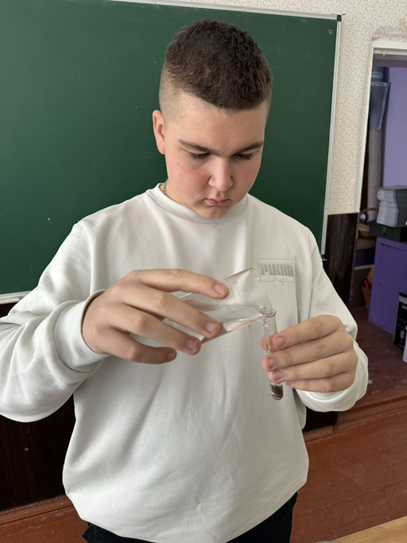
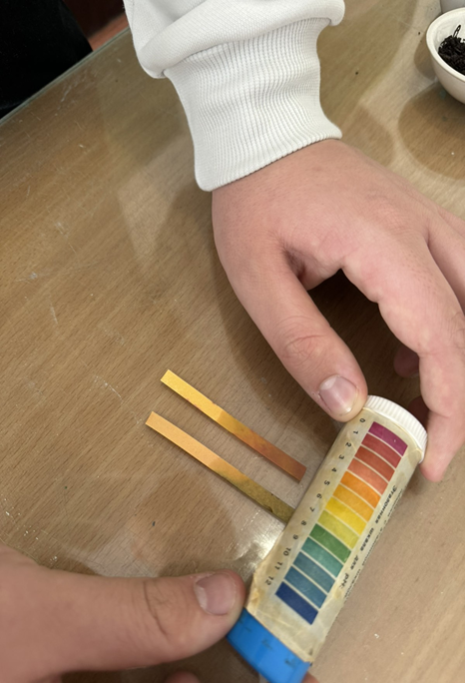
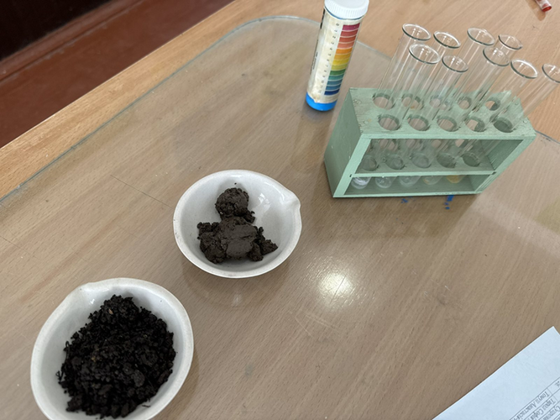
Результати дослідження
Дослід 1. Вимірювання рН ґрунту за допомогою тест-смужок
Рис. Підготовка для дослідження
Рис. Процес виконання досліду
Рис. Результат дослідження

Slide 12
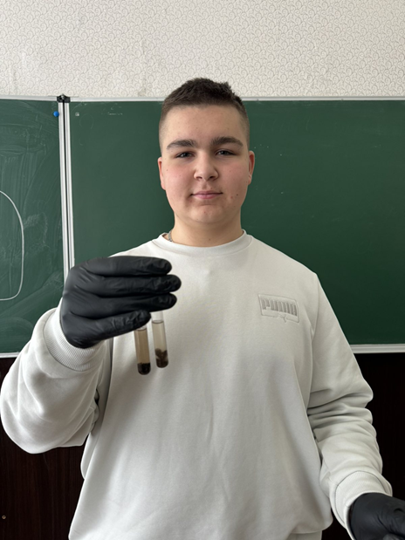
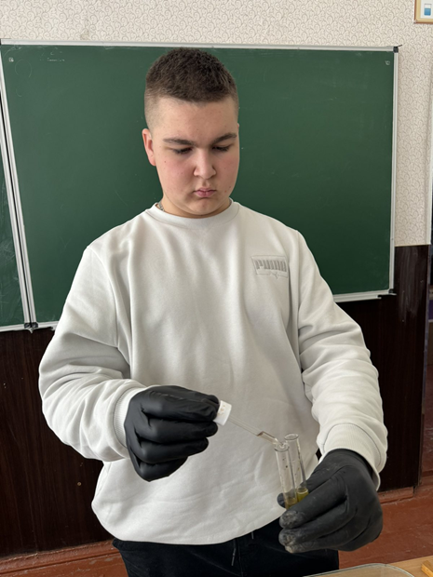
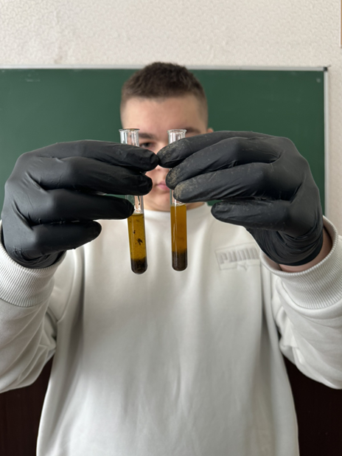
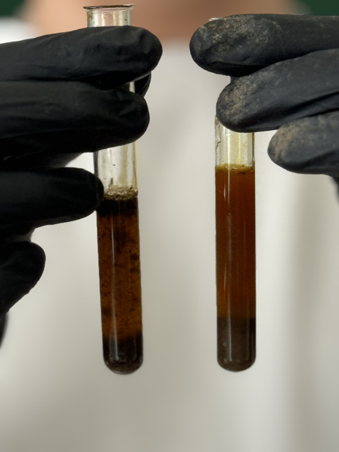
Результати дослідження
Дослід 2. Проведення аналізу вмісту органічних речовин у ґрунті
Рис. Проведення дослідження
Рис. Результат дослідження

Slide 13
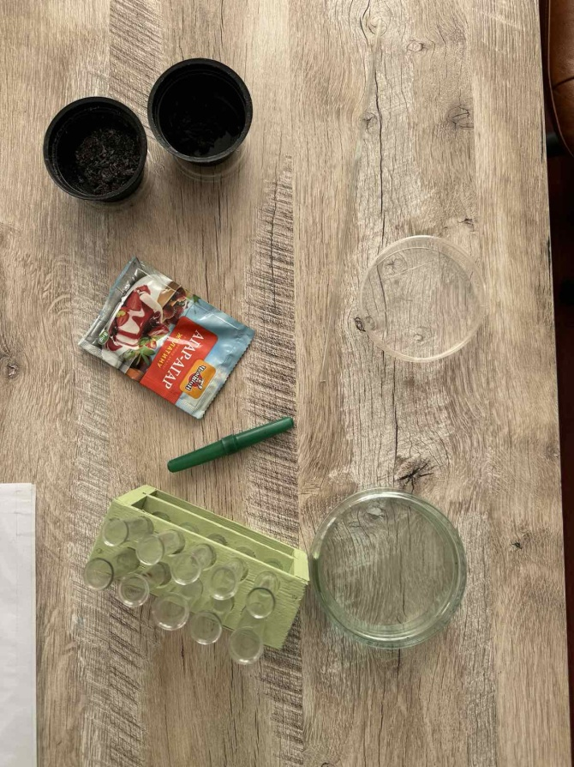
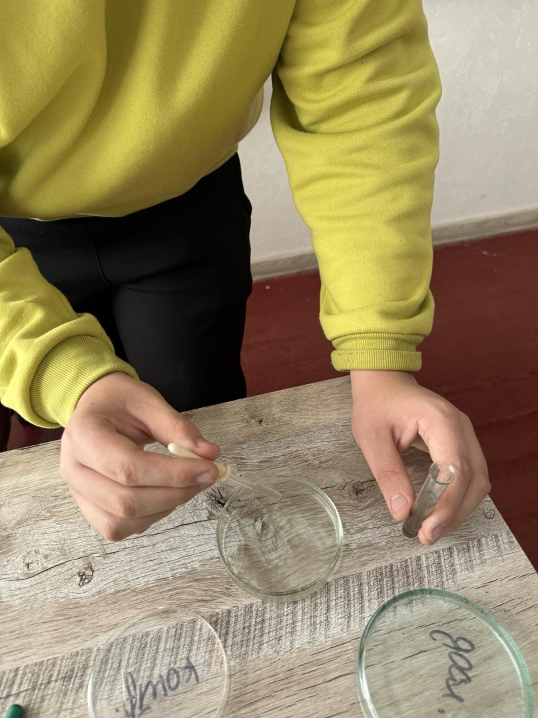
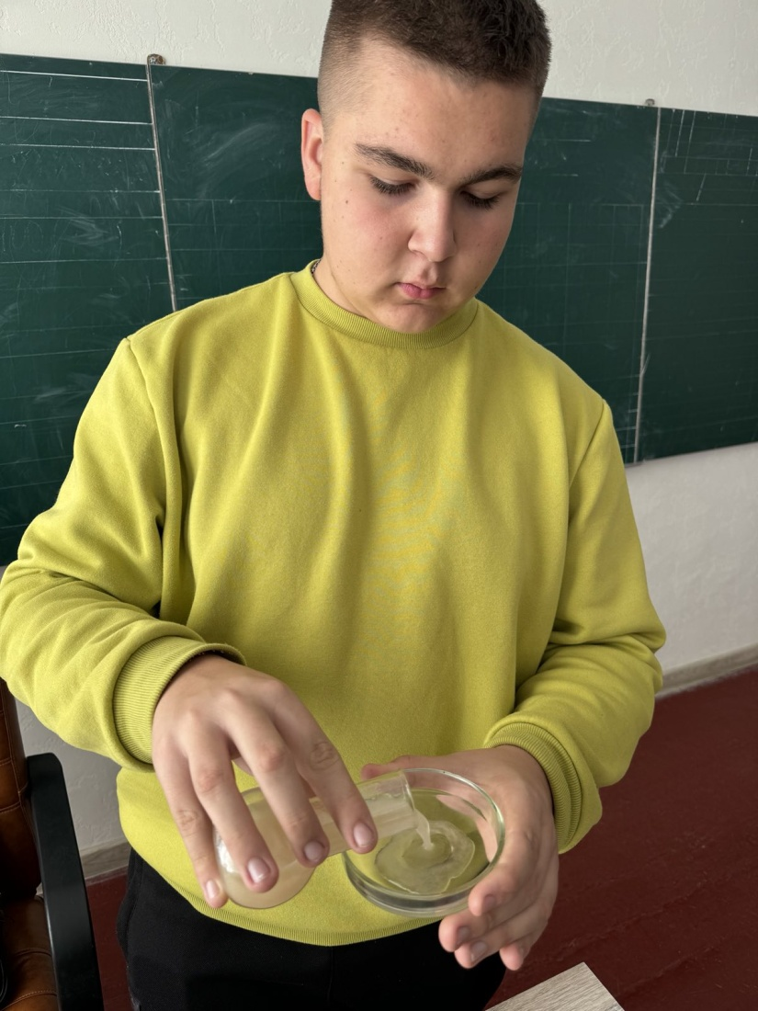
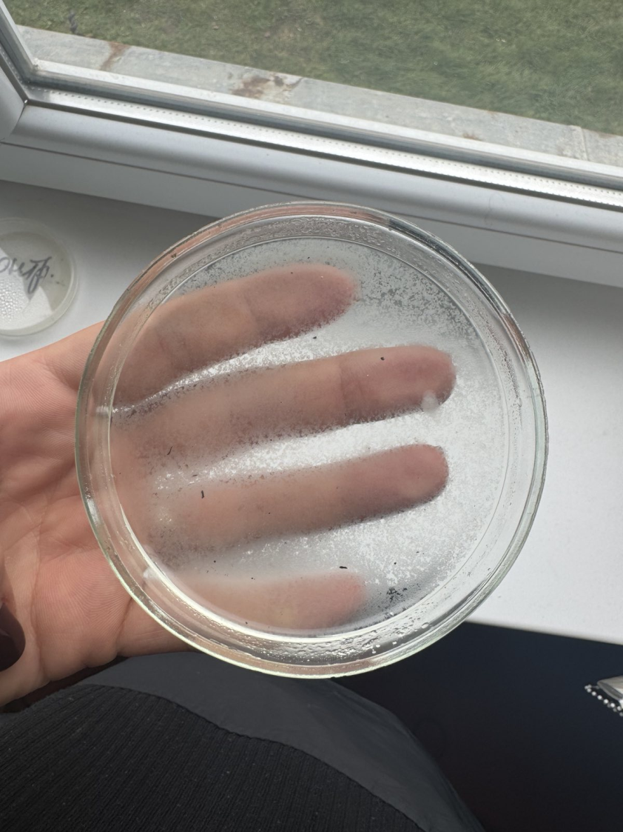
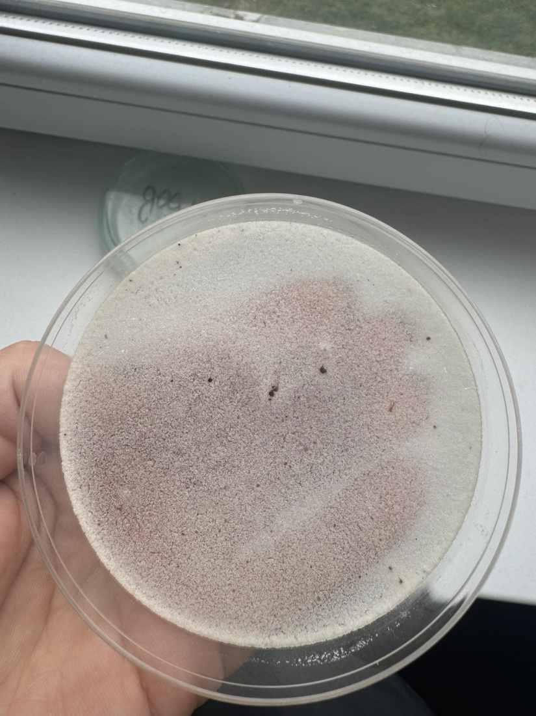
Результати дослідження
Дослід 3. Вирощування мікроорганізмів на поживному середовищі у чашках Петрі

Slide 14
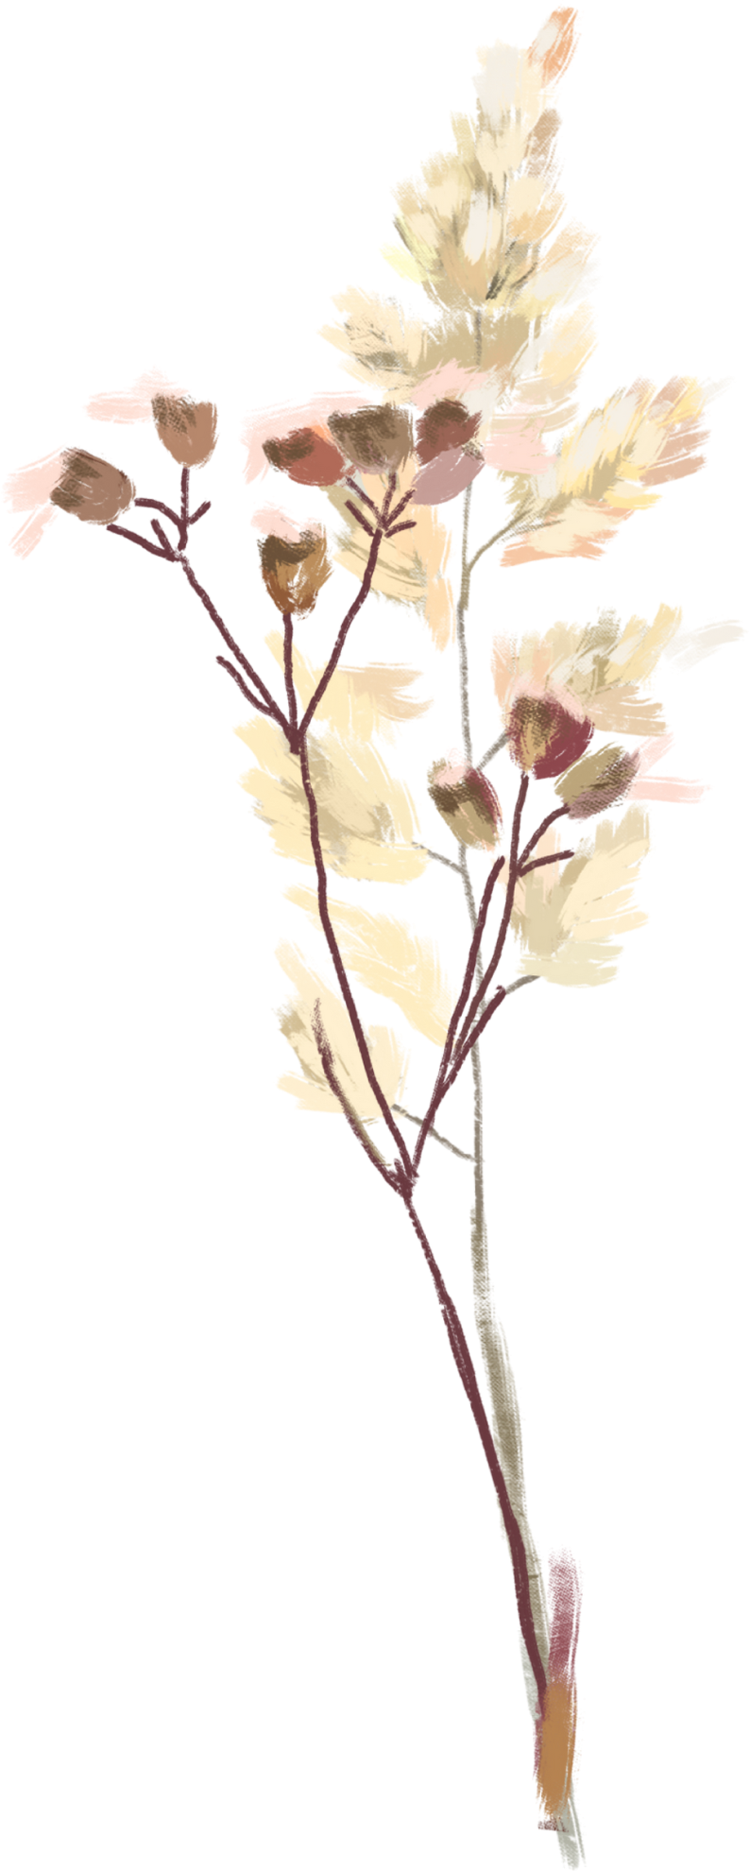

ПРАКТИЧНІ РЕКОМЕНДАЦІЇ ЩОДО ЗМЕНШЕННЯ НЕГАТИВНИХ НАСЛІДКІВ ВИПАЛЮВАННЯ СУХОЇ РОСЛИННОСТІ І ЛИСТЯ:
1. Розробка та впровадження програм охорони довкілля
2. Впровадження альтернативних методів очищення земель
4. Встановлення правових обмежень
3. Стимулювання використання екологічно чистих технологій

Slide 15
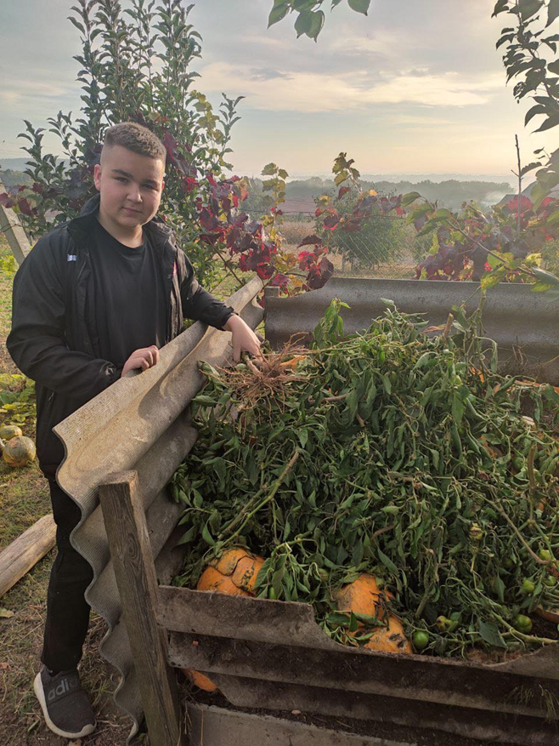
Впровадження альтернативних методів очищення земель
Саме цей метод ми перевірили експериментально на протязі сезонів 2022-2024 років. Мною в особистому дворі була створена компостна яма, куди восени зносили усі сухі залишки рослинності з ділянки, де вони перегнивали до наступного року. Цікавим фактом стало проростання кабаків з минулорічного насіння, саме у компостній ямі. Можемо відмітити, що вони мали більші розміри ніж кабаки, які зростали на городі. Тож необхідно зазначити, що компостування сухої біомаси набагато краще впливає на рослинність як добриво, ніж її спалювання, яке має негативний вплив на біосферу в цілому

Slide 16
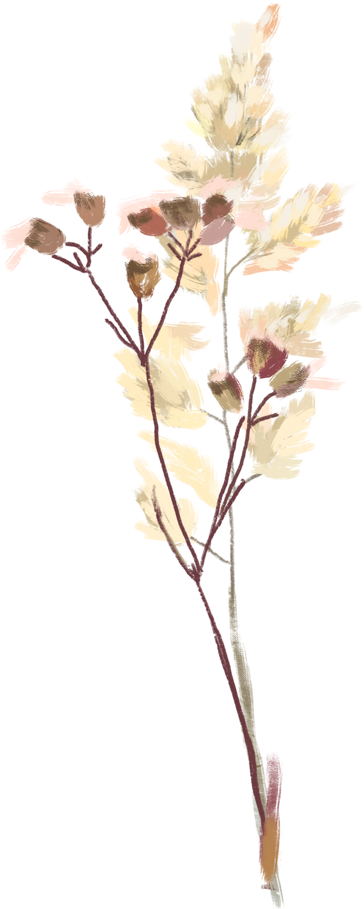
ВИСНОВКИ
Спалювання сухостою має потенціал для серйозної зміни хімічного, фізичного та мікробіологічного складу ґрунту, що може вплинути на його родючість, рослинність та екологічну стабільність. Має потенційно серйозний вплив на кліматичні зміни. Усе це є серйозною загрозою для рослинного покриву та екологічної різноманітності. Запобігання пожежам та ефективне управління ландшафтами можуть бути ключовими стратегіями для збереження та відновлення природного середовища та його біологічного багатства. Втрата біорізноманіття є серйозною проблемою, яка потребує негайних заходів контролю та запобігання пожежам, а також збереження та відновлення різноманітності видів для забезпечення екологічної стабільності та сталого розвитку екосистем.
Особистий внесок: анкетування, аналіз ДСНС, проведено серію лабораторних досліджень, заклав компостну яму та склав практичні рекомендації, здійснив просвітницьку діяльність серед однолітків/

Slide 17

ДЯКУЄМО ЗА УВАГУ!

